Slide 1
RUDY DE JESUS AGUILAR RUANO

Slide 2

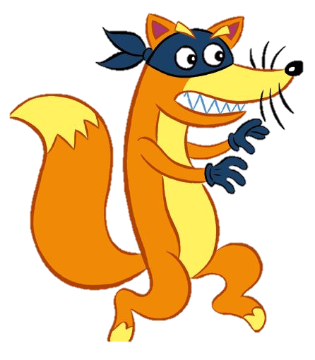
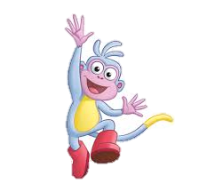

SOY DORA LA EXPLORADORA
HOLA SOY EL ZORRO
ME LLAMO BOTAS
SALUDOS
COMO LES VA
ME GUSTA COMER

